Slide 1
myStaff vakantieplanner

Slide 2
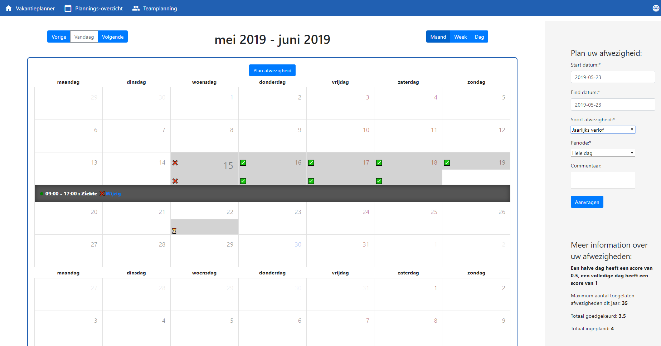

Slide 3
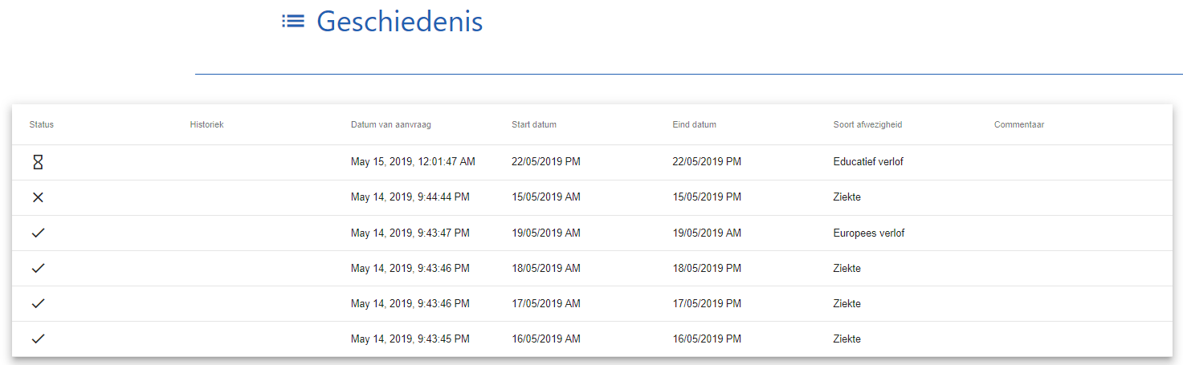

Slide 4
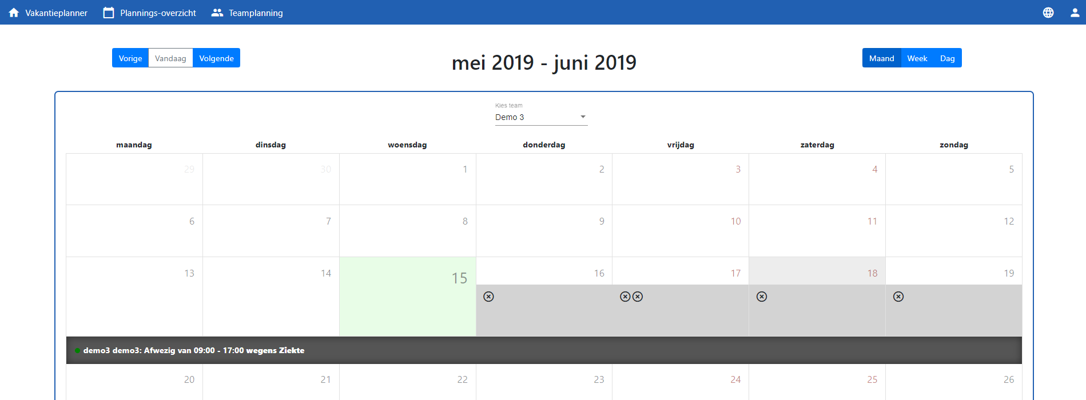

Slide 5
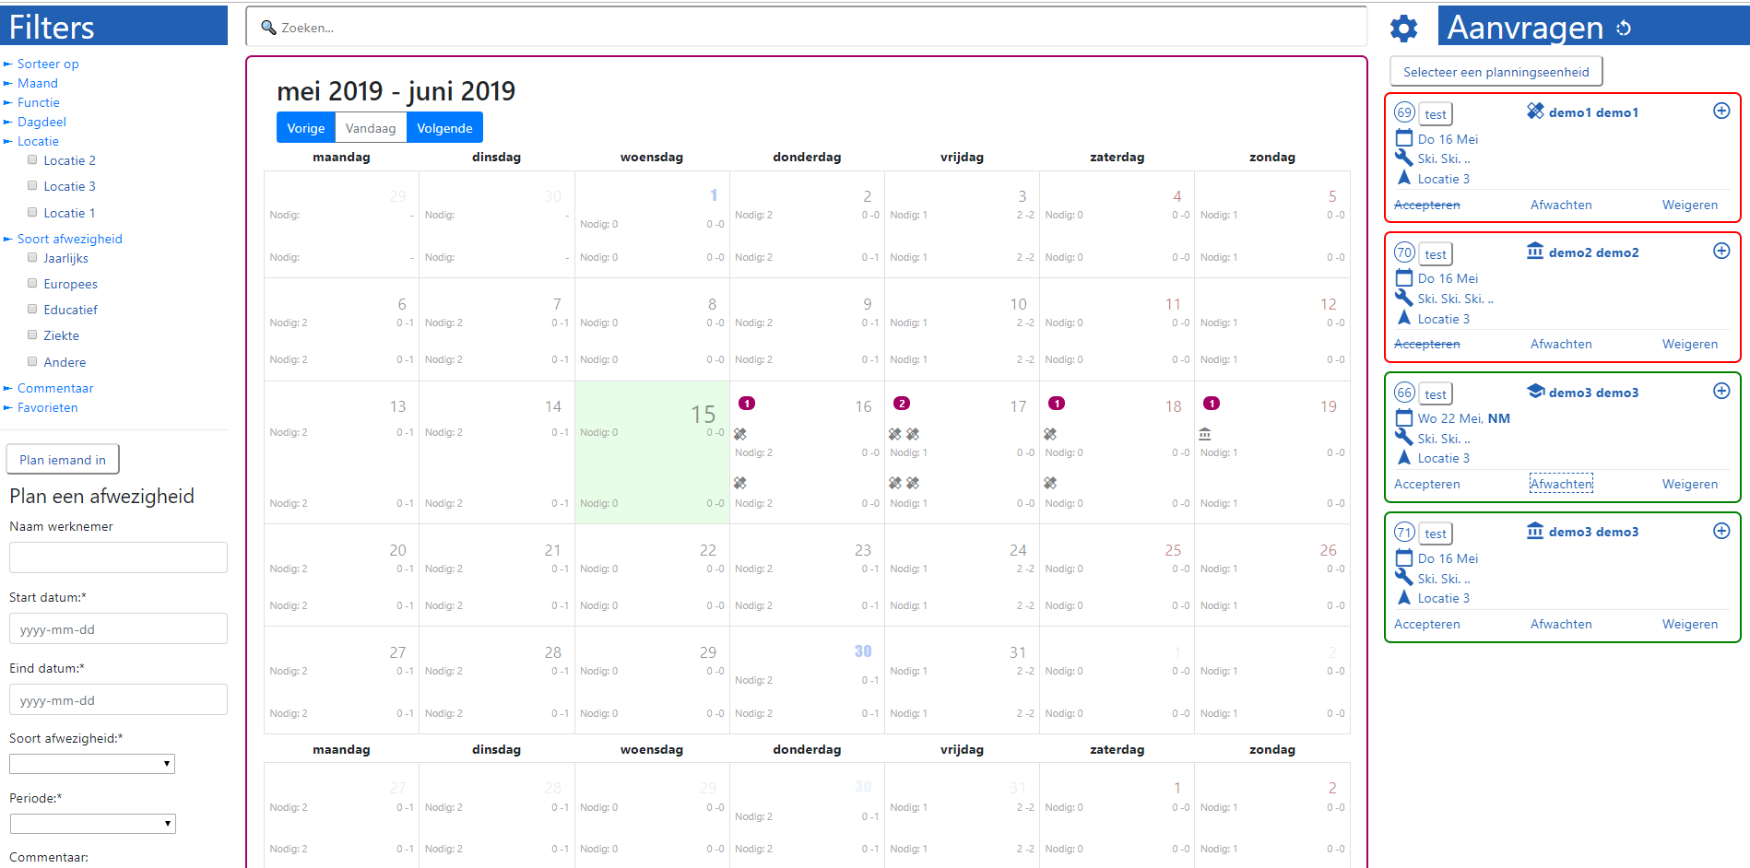

Slide 6
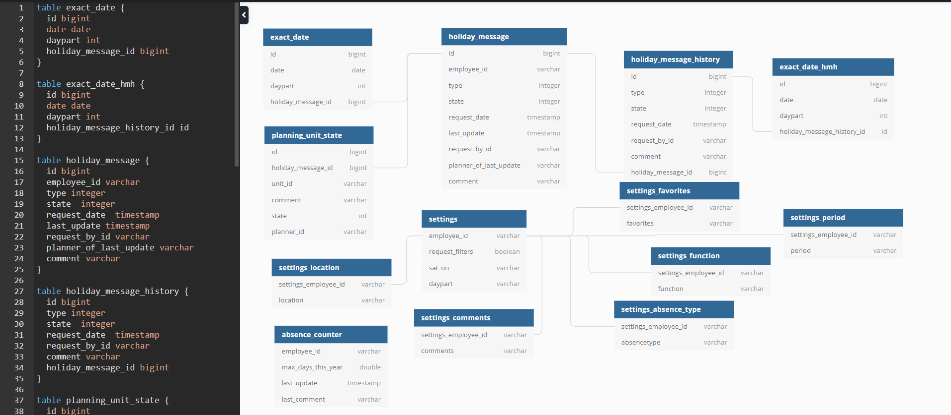
dbdiagram
dbdiagram.io
Database script naar diagram

Slide 7

Java Play 2

Slide 8
Voor –en nadelen
+ Voeg feature toe → herlaad pagina → feature zichtbaar
+ Uitstekende debugger
+ Java en scala gebaseerd
+ Vereiste van klant
- Relatief nieuw
Weinig documentatie
Veranderende API
Kleinere community

Slide 9
Kenmerken
MVC architectuur
Model
Database klassen gemapt met Ebean ORM
Utility klassen
View
Angular
Controller
Bevat actions voor elke HTTP API call

Slide 10
Typische call naar database
Asynchrone subscribe methode → Service
Separation of concerns
Service voert HTTP call uit
routes bestand url
Controller voert aanvraag uit
Frontend ontvangt JSON

Slide 11
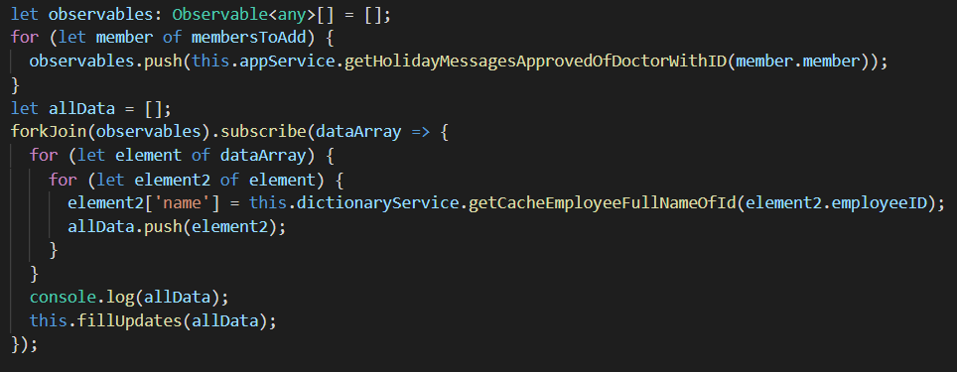
Race probleem

Slide 12
Angular material
Icons
Progress Spinner
Tables
Navigation bar

Slide 13
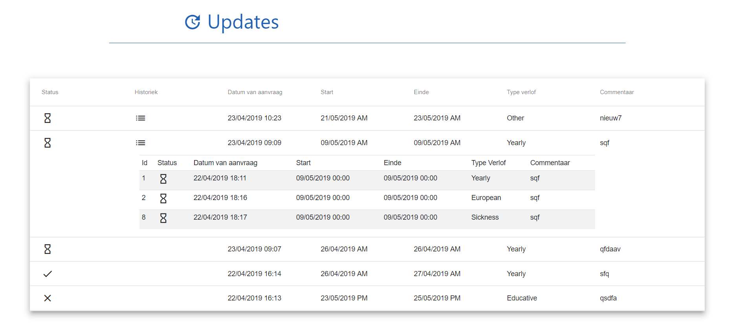
Voorbeeld tabel

Slide 14
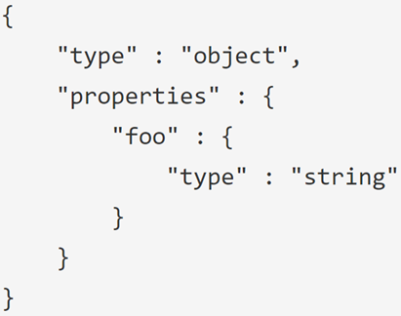
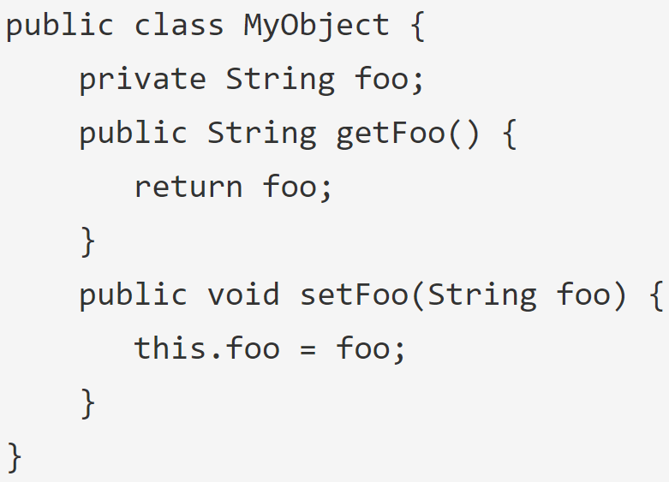
JSON to POJO (JSON to Plain Old Java Object)
http://www.jsonschema2pojo.org/
tool om JSON-strings om te vormen naar Java klassen
handig als een API antwoordt met een grote JSON-string
foutloos
extra methoden voorzien, bv. hashCode, equals, builder methodes…

Slide 15
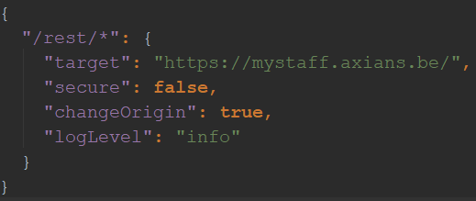
Proxy naar myStaff API
Cross-origin resource sharing (CORS) mechanisme blokkeerd requests
geen Access-Control-Allow-Origin HTTP header in request
requests naar myStaff API geblokkeerd
proxy opstellen
proxy.conf.json

Slide 16
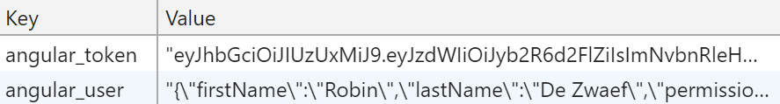
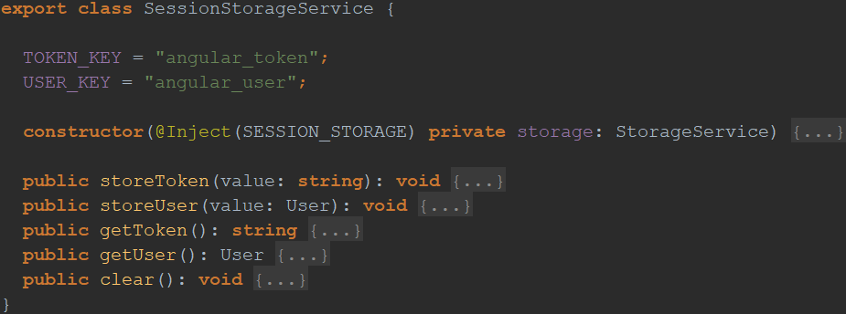
SessionStorageService
gebruikersgegevens tijdens huidige sessie bewaren in browser
minder requests sturen in front-en back-end
bewaren bij login, verwijder bij uitloggen

Slide 17
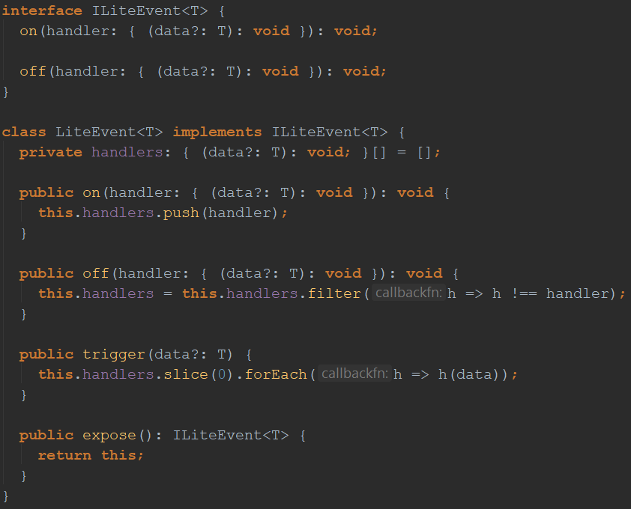
Event klasse

Slide 18
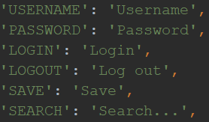
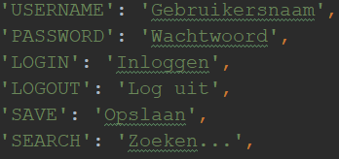
Internationalisatie (front-end)
lang-’code’.ts bestand dat vertalingen bevat
TranslateService
structuur: Map<string, Map<string, string>>
use(lang: string), taal veranderen
translate(key: string), key vertalen naar geselecteerde taal
LanguageChange(), getriggered bij veranderen van taal
gebruik: LanguageChange().on(‘callback functie’)
voorbeeld:
this._translate.use('nl'); this._translate.translate(‘USERNAME’) // 'Gebruikersnaam'
this._translate.use('en');
this._translate.translate(‘USERNAME’) // 'Username'

Slide 19
Internationalisatie (back-end)
text-’code’.properties bestand dat vertalingen bevat
TranslateService
ResourceBundle
bevoorkeurde Locale bepaald taal
verkregen via de myStaff API
public void loadBundle(Locale locale) {
try {
bundle = ResourceBundle.getBundle(FILENAME, locale);
} catch (MissingResourceException ex) {
bundle = ResourceBundle.getBundle(FILENAME, Locale.ENGLISH);
}
}
public String getText(String key) {
try {
return bundle.getString(key);
} catch (MissingResourceException ex) {
return key;
}
}

Slide 20
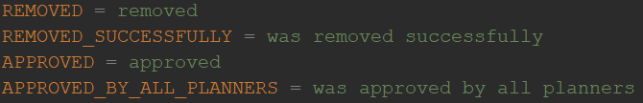
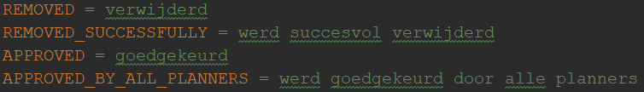
Internationalisatie (back-end)
text-’code’.properties bestand dat vertalingen bevat
TranslateService
ResourceBundle
bevoorkeurde Locale bepaald taal
verkregen via de myStaff API
TranslateService ts = TranslateService.getInstance();
ts.loadBundle(new Locale("nl"));
ts.getWord("REMOVED"); // "verwijderd"
ts.loadBundle(new Locale("en"));
ts.getWord("REMOVED"); // "removed"

Slide 21
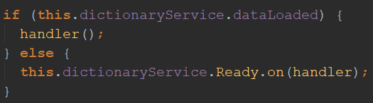
Race condition
data verzoeken van back-end neemt tijd in beslag
methodes in front-end gingen ervan uit dat data beschikbaar is
excepties en fouten
oplossing:
event triggeren eenmaal data geladen is
voer callback functie uit na trigger
onthoudt dat data geladen is

Slide 22
Structuur in de aanvragen

Slide 23
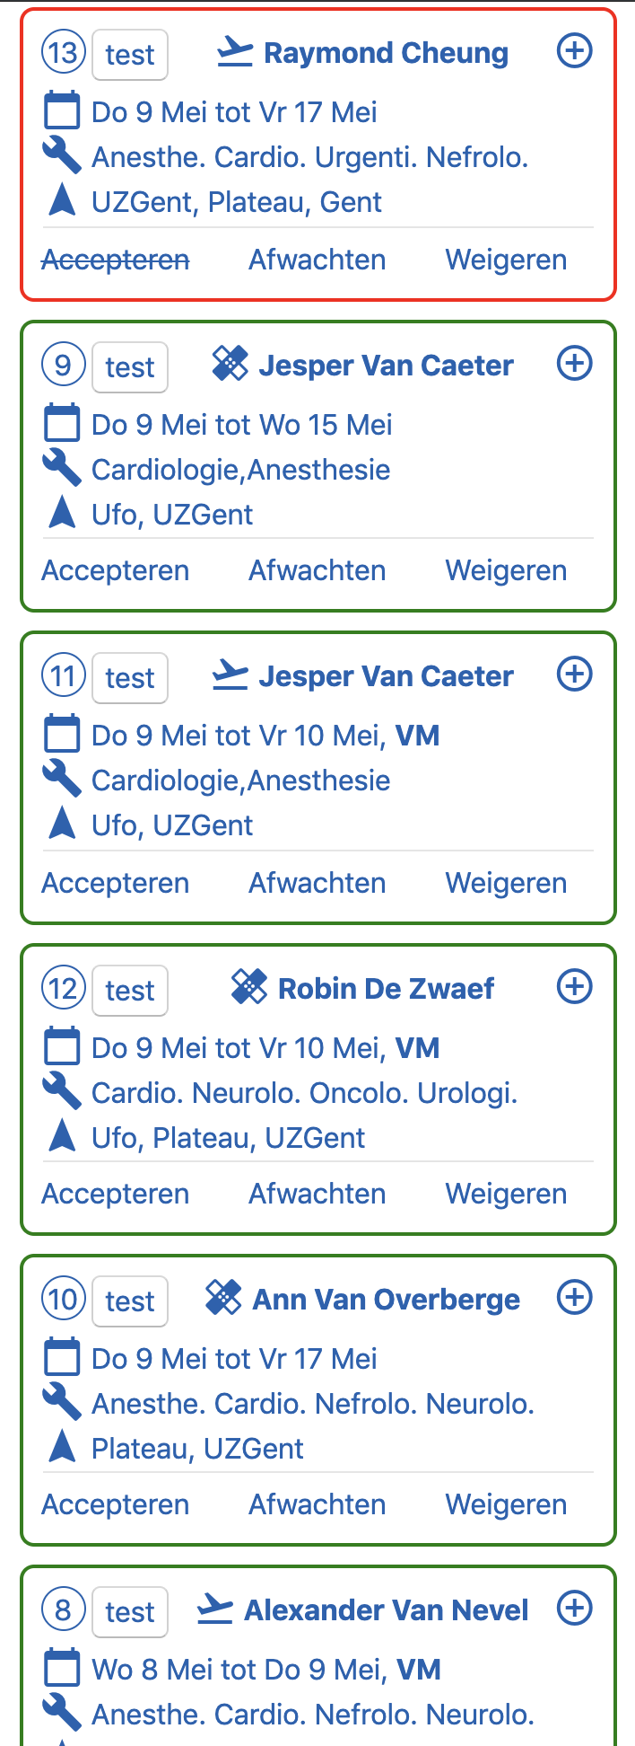

Slide 24
Oplossing
1. Filters (& Favorieten)
2. Sorteren
3. Live zoeken

Slide 25
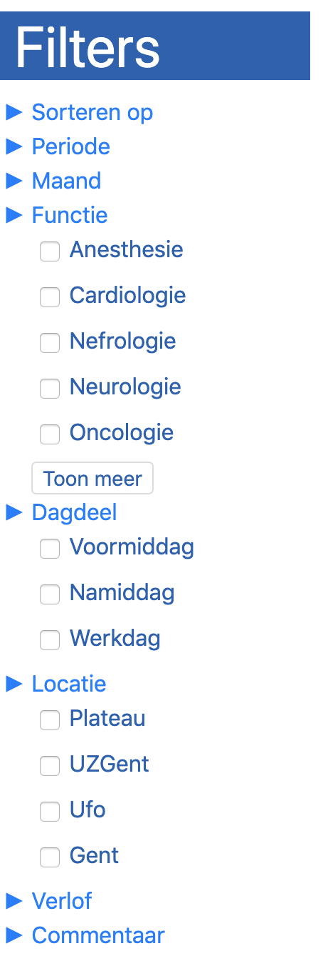
1. Filters
1.1. Dokters Filteren
Is er een Functie aangevinkt?
ja
nee
Bezit die dokter de functie?
Controleer volgende filter
ja
nee
…
Stop en controleer de volgende dokter

Slide 26
1. Filters
Favorieten
Controleer volgende filter
…
ja
Bestaat de persoon binnen de favorieten lijst?
nee
Voeg vooraan aan de lijst toe
Voeg achteraan toe

Slide 27
2. Sorteren
Ingebouwde sorteerfuncties van Angular voor elk type sortering => synchrone callback
—> Gefilterd
+ Gesorteerd

Slide 28
3. Live Zoeken
Alle invoer van een dokter (naam, locatie, skills...) pushen in een array
Alle mogelijke eigenschappen van de dokter aflopen
Proberen matchen met invoer
—> Gefilterd
—> Gesorteerd
+ Zoek criteria

Slide 29
Het kleurtjesalgoritme

Slide 30
Robin
21/05
1
Jesper
22/05
4,5
Robin
25/05
Matisse
22/05
4
Matisse
27/05
2
Alexander
22/05
5,6
Raymond
23/05
6
Alexander
19/05
3

Slide 31
1
4,5
4
2
5,6
6
3

Slide 32
1 | 4,5 |  | 4 | 2 | 5,6 | 6 | 3
1
4,5
4
2
5,6
6
3

Slide 33
1 | 4,5 |  | 4 | 2 | 5,6 | 6 | 3

Slide 34
1 | 4,5 |  | 4 | 2 | 5,6 | 6 | 3
A | B | C | D | E | F | G | H
Testen
In de praktijk
Kan een planning nog gemaakt worden, wanneer een bepaalde
verlofaanvraag wordt goedgekeurd?
Hier
Bezit te de testen groep elk element van een bepaald cijfertje?

Slide 35
1 | 4,5 |  | 4 | 2 | 5,6 | 6 | 3
A | B | C | D | E | F | G | H
Testen
Test de volledige groep.
Bevat deze een volledige groep aan cijfertjes – Crasht deze groep?
Dan is extra onderzoek nodig.
Bevat deze geen volledige groep aan cijfertjes – Is deze groep oke?
Dan zijn ze allemaal groen en is alles ok, het algoritme is afgerond.
CRASH

Slide 36
1 | 4,5 |  | 4 | 2 | 5,6 | 6 | 3
A | B | C | D | E | F | G | H
Testen
2) Test nu elk element apart.
Crasht dit elementje? Dan gaat het om een groep van één groot. Het is een aanvraag die altijd zal zorgen dat de planning crasht. Ze mag niet worden ingepland en wordt rood aangegeven.
Crasht dit elementje niet? Dan is er meer onderzoek nodig. Het is echter sowieso geen groepje met grootte 1.

Slide 37
1 | 4,5 |  | 4 | 2 | 5,6 | 6 | 3
A | B | C | D | E | F | G | H
Testen
2) Test nu elk element apart.
Crasht dit elementje? Dan gaat het om een groep van één groot. Het is een aanvraag die altijd zal zorgen dat de planning crasht. Ze mag niet worden ingepland en wordt rood aangegeven.
Crasht dit elementje niet? Dan is er meer onderzoek nodig. Het is echter sowieso geen groepje met grootte 1.

Slide 38
1 | 4,5 |  | 4 | 2 | 5,6 | 6 | 3
A | B | C | D | E | F | G | H
Testen
2) Test nu elk element apart.
Crasht dit elementje? Dan gaat het om een groep van één groot. Het is een aanvraag die altijd zal zorgen dat de planning crasht. Ze mag niet worden ingepland en wordt rood aangegeven.
Crasht dit elementje niet? Dan is er meer onderzoek nodig. Het is echter sowieso geen groepje met grootte 1.

Slide 39
1 | 4,5 |  | 4 | 2 | 5,6 | 6 | 3
A | B | C | D | E | F | G | H
Testen
2) Test nu elk element apart.
Crasht dit elementje? Dan gaat het om een groep van één groot. Het is een aanvraag die altijd zal zorgen dat de planning crasht. Ze mag niet worden ingepland en wordt rood aangegeven.
Crasht dit elementje niet? Dan is er meer onderzoek nodig. Het is echter sowieso geen groepje met grootte 1.

Slide 40
1 | 4,5 |  | 4 | 2 | 5,6 | 6 | 3
A | B | C | D | E | F | G | H
Testen
2) Test nu elk element apart.
Crasht dit elementje? Dan gaat het om een groep van één groot. Het is een aanvraag die altijd zal zorgen dat de planning crasht. Ze mag niet worden ingepland en wordt rood aangegeven.
Crasht dit elementje niet? Dan is er meer onderzoek nodig. Het is echter sowieso geen groepje met grootte 1.

Slide 41
1 | 4,5 |  | 4 | 2 | 5,6 | 6 | 3
A | B | C | D | E | F | G | H
Testen
2) Test nu elk element apart.
Crasht dit elementje? Dan gaat het om een groep van één groot. Het is een aanvraag die altijd zal zorgen dat de planning crasht. Ze mag niet worden ingepland en wordt rood aangegeven.
Crasht dit elementje niet? Dan is er meer onderzoek nodig. Het is echter sowieso geen groepje met grootte 1.

Slide 42
1 | 4,5 |  | 4 | 2 | 5,6 | 6 | 3
A | B | C | D | E | F | G | H
Testen
2) Test nu elk element apart.
Crasht dit elementje? Dan gaat het om een groep van één groot. Het is een aanvraag die altijd zal zorgen dat de planning crasht. Ze mag niet worden ingepland en wordt rood aangegeven.
Crasht dit elementje niet? Dan is er meer onderzoek nodig. Het is echter sowieso geen groepje met grootte 1.

Slide 43
1 | 4,5 |  | 4 | 2 | 5,6 | 6 | 3
A | B | C | D | E | F | G | H
Testen
2) Test nu elk element apart.
Crasht dit elementje? Dan gaat het om een groep van één groot. Het is een aanvraag die altijd zal zorgen dat de planning crasht. Ze mag niet worden ingepland en wordt rood aangegeven.
Crasht dit elementje niet? Dan is er meer onderzoek nodig. Het is echter sowieso geen groepje met grootte 1.

Slide 44
1 | 4,5 |  | 4 | 2 | 5,6 | 6 | 3
A | B | C | D | E | F | G | H
Testen
2) Test nu elk element apart.
Crasht dit elementje? Dan gaat het om een groep van één groot. Het is een aanvraag die altijd zal zorgen dat de planning crasht. Ze mag niet worden ingepland en wordt rood aangegeven.
Crasht dit elementje niet? Dan is er meer onderzoek nodig. Het is echter sowieso geen groepje met grootte 1.

Slide 45
1 | 4,5 |  | 4 | 2 | 5,6 | 6 | 3
A | B | C | D | E | F | G | H
Testen
2) Test nu elk element apart.
Crasht dit elementje? Dan gaat het om een groep van één groot. Het is een aanvraag die altijd zal zorgen dat de planning crasht. Ze mag niet worden ingepland en wordt rood aangegeven.
Crasht dit elementje niet? Dan is er meer onderzoek nodig. Het is echter sowieso geen groepje met grootte 1.

Slide 46
1 | 4,5 |  | 4 | 2 | 5,6 | 6 | 3
A | B | C | D | E | F | G | H
Testen
3) Laat nu de rode elementjes uit de groep, we weten hun kleurtje

Slide 47
 | 4,5 |  | 4 | 2 | 5,6 | 6 | 3
1 | 4,5 |  | 4 | 2 | 5,6 | 6 | 3
 | B | C | D | E | F | G | H
A | B | C | D | E | F | G | H
Testen
3) Laat nu de rode elementjes uit de groep, we weten hun kleurtje

Slide 48
 | 4,5 |  | 4 | 2 | 5,6 | 6 | 3
 | 4,5 |  | 4 | 2 | 5,6 | 6 | 3
 | B | C | D | E | F | G | H
 | B | C | D | E | F | G | H
Testen
3) Laat nu de rode elementjes uit de groep, we weten hun kleurtje

Slide 49
 | 4,5 |  | 4 | 2
5,6 | 6 | 3
 | B | C | D | E
F | G | H
Testen
3) Laat nu de rode elementjes uit de groep, we weten hun kleurtje

Slide 50


4,5 |  | 4 | 5,6 | 6
4,5 |  | 4 | 5,6 | 6 | 3
B | C | D | F | G | H
B | C | D | F | G
Testen
3) Laat nu de rode elementjes uit de groep, we weten hun kleurtje

Slide 51
4,5 |  | 4 | 5,6 | 6
B | C | D | F | G
Testen
Test eens of deze elementen samen nog crashen.
Indien ze samen crashen, dan bevindt er zich minstens één groep van ten minste grootte 2 in de groep.
Indien niet, dan zijn er geen oranje elementen, we zijn klaar
CRASH

Slide 52
4,5 |  | 4 | 5,6 | 6
B | C | D | F | G
Testen
5) Test de eerste twee elementen.
Indien deze twee crashen, dan vormen ze een groep van grootte 2.
OK

Slide 53
4,5 |  | 4 | 5,6 | 6
B | C | D | F | G
Testen
6) Maak nu de te testen groep groter, tot deze crasht.
CRASH (groep 4)

Slide 54
4,5 |  | 4 | 5,6 | 6
B | C | D | F | G
Testen
Test nu deze groep met telkens één elementje eruit. (Niet het laatste, deze zit sowieso in de groep, want die liet de groep in de eerste plaats crashen)
Wanneer het uitlaten van een element de groep niet meer laat
crashen, weten we dat het uitgelaten element deel is van de groep.

Slide 55
4,5 |  | 4 | 5,6 | 6
B | C | D | F | G
Testen
Groep CD liet de groep niet meer crashen.
Groep BD zorgt nog steeds voor een crash.
=> B D is een groep.
Testen
Test nu deze groep met telkens één elementje eruit. (Niet het laatste, deze zit sowieso in de groep, want die liet de groep in de eerste plaats crashen)
Wanneer het uitlaten van een element de groep niet meer laat
crashen, weten we dat het uitgelaten element deel is van de groep.

Slide 56
4,5 |  | 4 | 5,6 | 6
B | C | D | F | G
Testen
Groep CD liet de groep niet meer crashen.
Groep BD zorgt nog steeds voor een crash.
=> B D is een groep.

Slide 57
4,5 |  | 4 | 5,6 | 6
B | C | D | F | G
Testen
8) Laat nu het eerste element uit de eerste groep weg uit de tests en maak de te testen groep opnieuw groter, tot deze crasht of de volledige groep inneemt.

Slide 58
4,5 |  | 4 | 5,6 | 6
B | C | D | F | G
Testen
8) Laat nu het eerste element uit de eerste groep weg uit de tests en maak de te testen groep opnieuw groter, tot deze crasht of de volledige groep inneemt.

Slide 59
4,5 |  | 4 | 5,6 | 6
B | C | D | F | G
Testen
8) Laat nu het eerste element uit de eerste groep weg uit de tests en maak de te testen groep opnieuw groter, tot deze crasht of de volledige groep inneemt.

Slide 60
4,5 |  | 4 | 5,6 | 6
B | C | D | F | G
Testen
9) Zoek nu opnieuw de subgroepen door telkens één elementje weg te laten

Slide 61
4,5 |  | 4 | 5,6 | 6
B | C | D | F | G
Testen
9) Zoek nu opnieuw de subgroepen door telkens één elementje weg te laten

Slide 62
4,5 |  | 4 | 5,6 | 6
B | C | D | F | G
Testen
9) Zoek nu opnieuw de subgroepen door telkens één elementje weg te laten

Slide 63
4,5 |  | 4 | 5,6 | 6
B | C | D | F | G
Testen
Groep CDG is de enige groep die de groep niet meer liet crashen.
=> FG is een groep
Voor verdere testen wordt ook F uitgelaten.
Dit heeft nu weinig belang omdat alle elementen getest zijn.

Slide 64
4,5 |  | 4 | 5,6 | 6
B | C | D | F | G
Probleem
Doordat telkens de eerste elementen werden weggelaten wanneer een groep werd gevonden,
kan een groep die samen met het eerste element van een andere groep een tweede groep vormt,
niet meer worden gevonden.

Slide 65
4,5 |  | 4 | 5,6 | 6
B | C | D | F | G
Oplossing
Laat elke combinatie aan elementen eens uit de groep.
We hebben twee groepen van twee elementen
Dus kunnen we de permutaties aan uit te laten elementen binair voorstellen.
Nu werd groep 00 uitgelaten.
Vervolgens testen we 01 10 en 11.
Merk op dat met meerdere groepen, verschillende permutaties hetzelfde resultaat kunnen hebben.

Slide 66
4,5 |  | 4 | 5,6 | 6
B | C | D | F | G
Testen
10) Laat nu elke permutatie aan elementen eens uit de groep en test.
01: OK

Slide 67
4,5 |  | 4 | 5,6 | 6
B | C | D | F | G
Testen
10) Laat nu elke permutatie aan elementen eens uit de groep en test.
10: OK

Slide 68
4,5 |  | 4 | 5,6 | 6
B | C | D | F | G
Testen
10) Laat nu elke permutatie aan elementen eens uit de groep en test.
11: CRASH

Slide 69
4,5 |  | 4 | 5,6 | 6
B | C | D | F | G
Testen
11) Test nu opnieuw door elementjes één voor één eens uit te laten.

Slide 70
4,5 |  | 4 | 5,6 | 6
Testen
In dit geval zijn alle aanvragen getest.
Men kan dit echter nog niet zeker weten, daarom moeten opnieuw alle
permutaties worden getest, met groep 5 er nu ook bij.

Slide 71
4,5 |  | 4 | 5,6 | 6
Performantie
In de laatste stap met permutaties kijken of de groep of een supergroep al getest is.
Aanvragen kunnen enkel met elkaar botsen wanneer ze tegelijk in een zogenaamde simultane shift zitten, of wanneer er recupdagen aan te pas komen.
vb recupdagen: shift maandag heeft 3 dagen recup, dan mag je dinsdag, woensdag en donderdag niet werken.
Daarom worden de aanvragen nog eens gesplitst in subgroepjes met _tussen hen het maximaal aantal mogelijke recupdagen.

Slide 72
Bedankt voor jullie aandacht!

